Slide 1
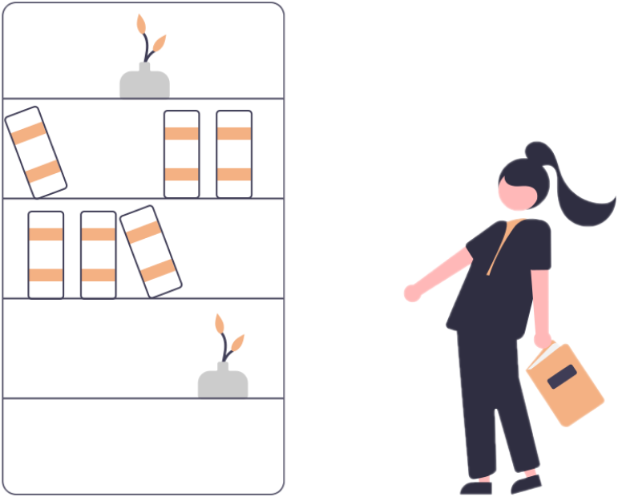
로그인
도서 검색
공지사항
내 서재
도서명을 입력하세요.
검색

Slide 2
로그인
도서 검색
공지사항
내 서재
로그인 페이지
아이디
비밀번호
로그인
회원가입

Slide 3

로그인
도서 검색
공지사항
내 서재
자료유형 | 단행본
서명/저자사항 | 데이터베이스 배움터 / 홍의경 著.
개인저자 | 홍의경
분류기호 | 566.874
언어 구매 링크 | 한국어 http://이 책의 구매 링크
근처에 함께 비치된 도서
같은 분야 추천 도서
같은 저자가 발행 도서

Slide 4
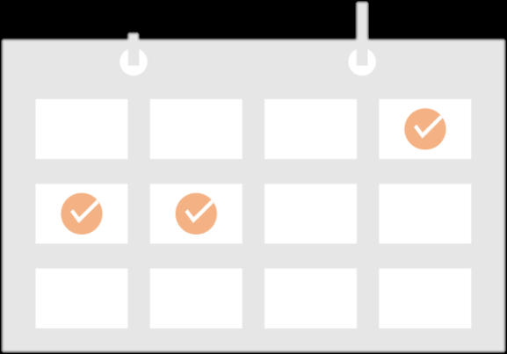
로그인
도서 검색
공지사항
내 서재
공지사항
검색어를 입력하세요.
검색
NO.
제목
작성자
1. 12월 행사 안내 이**
2. 11월 행사 안내 이**
3. 10월 행사 안내 김**
4. 9월 행사 안내 김**
5. 8월 행사 안내 최**
2022년 10월 이벤트
2022년 11월 이벤트
2022년 12월 이벤트

Slide 5
로그인
도서 검색
공지사항
내 서재
찜한 책
NO.
도서 명
도서위치
1. Do it! SQL 입문 566.87
2. 데이터베이스 for Beginne 566.874
3. AI시대의 컴퓨터 개론 566.01
4. 인간 실격 808
5. 아몬드 813.6
찜한 책을 기반으로 추천하는 책

Slide 6
구조도
Mainpage.jsp
회원 정보 등록
찜한 책 목록 등록
회원정보
등록, 수정, 삭제
도서 정보
상세 보기
공지 사항
등록
login.jsp
mylibrary.jsp
search.jsp
notice.jsp

